Slide 1
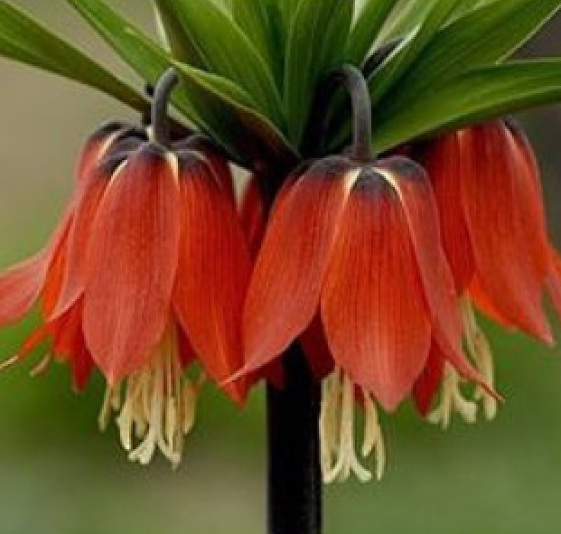
os planos do coração
As três sementes
Letícia Thompson

Slide 2

O que resta depois que muito da vida passou?
O que sobra dos momentos sacrificados, das dores vividas, daquelas escondidas?

Slide 3

O que sobra quando os passos atrás de nós parecerem infinitamente mais numerosos que aqueles que nos esperam, mesmo se não sabemos contá-los?

Slide 4

O que fazer quando temos a certeza de que os arrependimentos não remendam nada, quando o que passou da vida parece mais um pesadelo, mas que a gente acorda e continua sentindo esse gosto amargo na boca?

Slide 5

O que fazer quando o que resta da vida... é só um pouco de vida?

Slide 6

Me digo que quando não me restar mais quase nada, ainda resta o mais importante: meu coração que bate, dolorido, mas bate incessantemente..

Slide 7

E abro meus olhos para a verdade que ainda me sobra muito e o mais importante:
a fé, que me segura de pé e até me carrega quando penso que andar não mais posso.

Slide 8

.
A esperança, que brilha como um sol de um amanhã que pode até tardar, mas que chegará.

Slide 9

E o amor, que cobre e encobre todas as coisas e faz com que tudo tenha sentido.

Slide 10

Quando tudo parecer perdido, olhe bem e tente cultivar as sementinhas mais importantes e que conduzirão à salvação da única coisa que em você é eterno: sua alma!

Slide 11
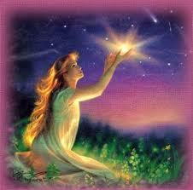
Créditos
Texto: Letícia Thompson
leticiathompson.com.net/
Imagens: Internet
Música: I Just Called – To Say I Love You
Formatação: Altiva Helena Silva Liboni
Franca SP
Visite os sites:
www.sergrasan.com/
www.sergrasan.com/altivahelenaslides
www.sergrasan.com/ahlibonislides

